Slide 1

SZKOŁA PAMIĘTA 2020
Młodzieżowy Ośrodek
Socjoterapii w Ośnie Lubuskim

Slide 2
MAPA MIEJSC PAMIĘCI
Wyjątkowe miasto- OŚNO LUBUSKIE- nadal czuć jeszcze w nim ducha średniowiecznej historii. I na pewno tego ducha byłoby zdecydowanie więcej, gdyby nie to, że miasto zostało zniszczone w
70 % w czasie ostatniej wojny. Żeby to zrozumieć, wystarczy spojrzeć na puste kwartały przed kościołem i ratuszem, na których kiedyś znajdowały się ciągi starych kamienic. Ale mimo tych zniszczeń nadal jest w Ośnie sporo do zobaczenia.

Slide 3

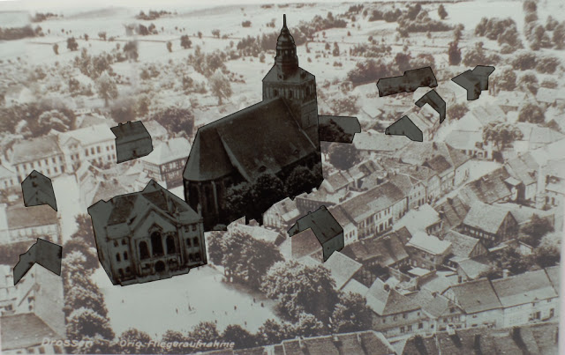
Zapraszamy na wycieczkę ulicami tego miasta przepełnionego historycznym klimatem
Drossen przed wojną.
Zaznaczone budynki centrum starego miasta,
które przetrwały do dzisiaj.

Slide 4
Cmentarz żydowski
Na pierwszy ogień poszedł cmentarz żydowski, który zwyczajowo (jak to to cmentarze żydowskie) był umiejscowiony na uboczu poza obrębem miasta. Tradycje żydowskich pochówków: w ich kulturze cmentarz jest miejscem świętym, ale jednocześnie rytualnie nieczystym. Naturalnym jest, że to, co jest nieczyste, wypycha się poza miejsce, w którym się mieszka.
Ten konkretny cmentarz powstał prawdopodobnie w 1850 roku, RÓWNIEŻ DATOWANY NA XVIII w

Slide 5
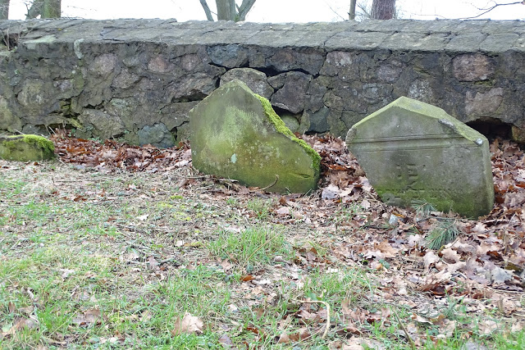
NAGROBKI ŻYDOWSKIE

Slide 6
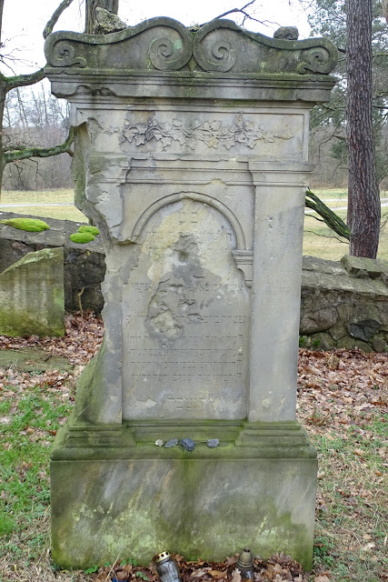
PAMIĘTAMY
Kolejny ciekawy symbol. Wyryte na nagrobku twarde,
wiecznie zielone liście bluszczu oznaczają zarówno trwałość, przyjaźń, wierność i nieśmiertelność, jak i odrodzenie lub regenerację. Poza tym widać na nagrobku ślad po kuli, który oznacza antysemityzm.

Slide 7
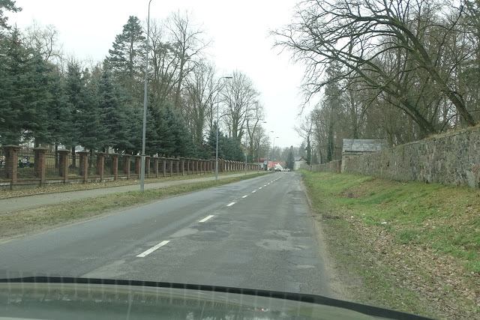
PAMIĘTAMY
Kolejne dwa cmentarze znajdują się na obrzeżu Ośna, po obu stronach drogi prowadzącej w kierunku Kowalowa. Po prawej stronie drogi znajduje się już nieczynny i praktycznie nieistniejący XIX-wieczny cmentarz poniemiecki. Po lewej działający polski cmentarz urządzony również na miejscu starego poniemieckiego cmentarza.

Slide 8
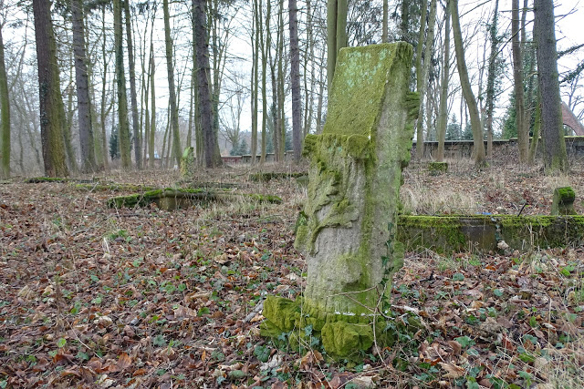
PAMIĘTAMY
W dużym cmentarnym parku wszędzie spotkamy grobowe tumby i tylko tu i ówdzie stoi samotny nagrobek. Ten rodzaj nagrobka w kształcie pnia drzewa najczęściej się spotyka na niemieckich starych cmentarzach. Ta forma również nie jest przypadkowa. Otóż nagrobek w kształcie pnia drzewa jest symbolem zwięzłości życia. Liczba połamanych gałęzi znajdujących się w pniu drzewa może, (ale nie musi) wskazywać liczbę członków rodziny zmarłego pochowanych w tym miejscu. Natomiast dębowy liść i żołądź oznaczają siłę, honor, niezłomność oraz długowieczność.

Slide 9
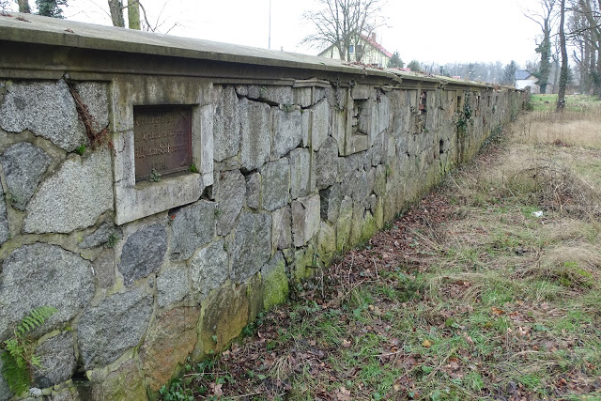
Najbardziej widocznym śladem po ludziach, którzy tu zostali pochowani, są te tablice wkomponowane w cmentarny mur.

Slide 10
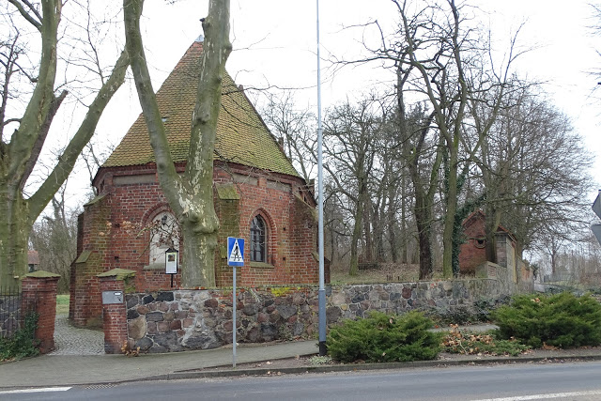
Cmentarz u zbiegu ulicy Słubickiej i Gronowskiej
Kolejny nieczynny już cmentarz w Ośnie z niemieckim rodowodem. Powstał już w średniowieczu, a w XVIII wieku po zlikwidowaniu cmentarza, który znajdował się przy kościele św. Jakuba, został on powiększony i ogrodzony kamiennym murem.

Slide 11
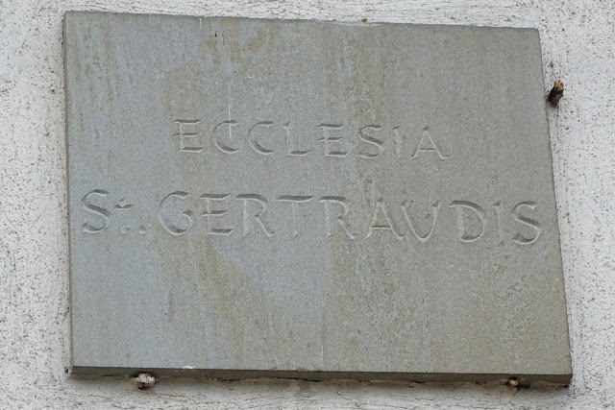
O patronce kaplicy głosi wszem i wobec ta oto tablica.

Slide 12
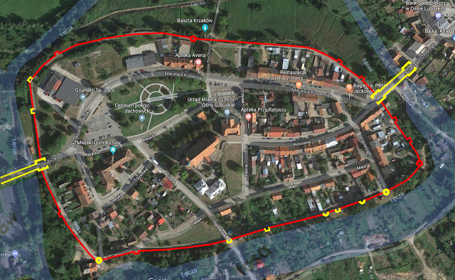
Mury obronne
To, co według mnie czyni Ośno Lubuskie wyjątkowym, to mury obronne z przełomu XIII i XIV stulecia. Nie resztki murów, jak to ma miejsce w większości przypadków, ale kompletnie zachowane mury obronne, które ciągną się wokół całego założenia urbanistycznego miasta.. To ewenement na skalę kraju, jak nie świata.

Slide 13
Kształt murów obronnych naniesiony na współczesne zdjęcie satelitarne Ośna Lubuskiego.

Slide 14
Kolorem żółtym zaznaczono już nieistniejące obiekty, kolorem niebieskim zarys fosy, która opływała kiedyś ośniański gród.

Slide 15
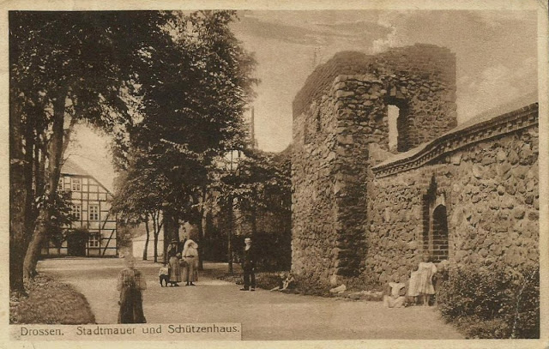
Mury dawniej

Slide 16
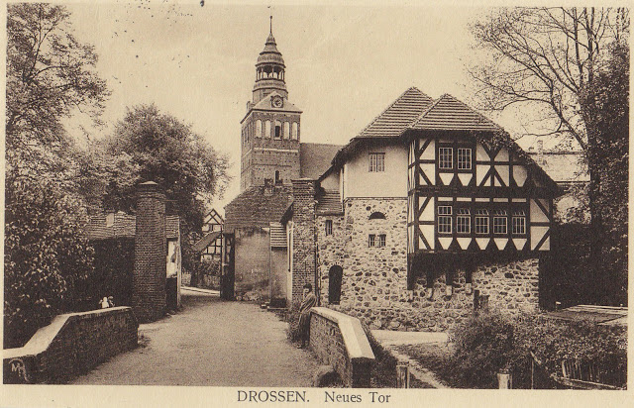
Mury dawniej

Slide 17
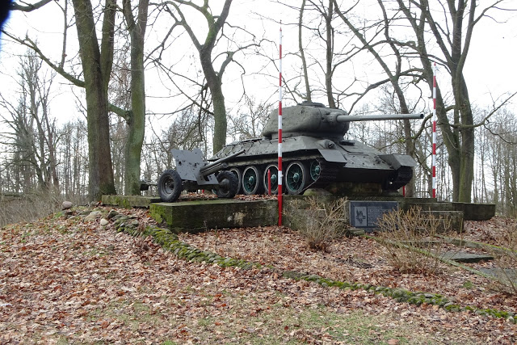
PAMIĘTAMY
Czołg T34-85 w Ośnie - OP702D

Slide 18
PAMIĘTAMY
Jedno z wielu zabytków Ośna Lubuskiego - czołg T-34-85 upamiętniający poległych żołnierzy podczas II wojny światowej.
T 34-85 jest czołgiem średnim konstrukcji radzieckiej, seryjnie produkowanym w latach 1944-1957. Ciekawostką jest, że ten typ czołgu występował w serialu "Czterej pancerni i pies" w roli "Rudego".

Slide 19
MIEJSCE PAMIĘCI
MIEJSCE PAMIĘCI ZNAJDUJE SIĘ NA TERENIE MŁODZIEŻOWEGO OŚRODKA SOCJOTERAPII W OŚNIE LUBUSKIM. PRZYPOMINA WYCHOWANKOM O WARTOŚCI PODEJMOWANIA WALKI, O NAJWYŻSZYCH POLSKICH WARTOŚCIACH.

